Slide 1
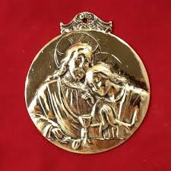
El Evangelio según San Juan Tema 1. La figura de San Juan Evangelista
Escuela de Biblia
Parroquia Asunción Nuestra Señora
Pozuelo de Alarcón

Slide 2
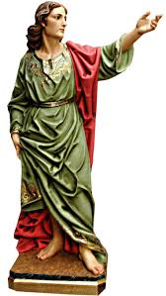
Biografía. Significado del nombre
"Dios es misericordioso
Dios ha mostrado Su gracia
Agraciado por Dios

Slide 3
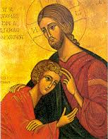
Biografía. Conocido como
“El discípulo amado de Jesús"
“El divino"
(es decir, el "Teólogo")

Slide 4
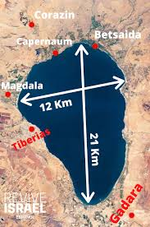
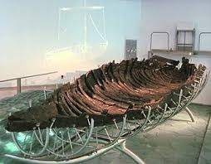
Biografía. Nacimiento. Galilea. Betsaida. Hacia el año 6
Betsaida, cuyo nombre significa "casa de la pesca", es una ciudad bíblica de Galilea, en el norte de Israel, en la orilla del Mar de Galilea. Fue la tierra natal de los apóstoles Pedro, Andrés y Felipe y un lugar donde Jesús realizó milagros. Betsaida fue también la capital del reino de Gesur en tiempos del Antiguo Testamento y tuvo una reconstrucción posterior que la convirtió en una ciudad importante. Su ubicación exacta ha sido tema de debate, pero el yacimiento arqueológico de Et-Tell se considera la ubicación más probable de la ciudad. La ciudad desapareció hacia el siglo III d.C. debido a desastres naturales, incluyendo un terremoto y la modificación de la sedimentación del río Jordán.
"

Slide 5
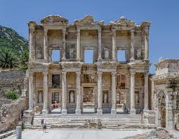
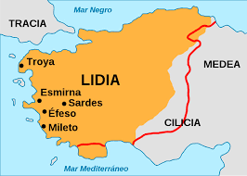
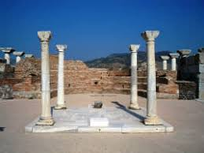
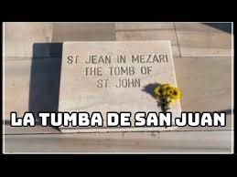
Biografía. Fallecimiento. Éfeso (hoy Salçuk, Turquía) 60/104
"
Murió en Éfeso hacia el tercer año del reinado de Trajano.
Es el único de los doce que no sufrió martirio

Slide 6
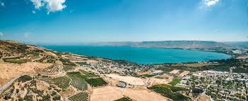
Biografía.
"
Era muy joven cuando conoció a Jesús. Era hijo de Zebedeo, un pescador de Galilea, que tenía recursos económicos, pues tenía jornaleros a su servicio y de Salomé, quien frecuentaba el círculo de discípulos de Jesús y pertenecía al grupo de mujeres que ayudaban a Jesús con sus bienes.

Slide 7
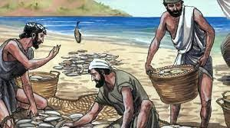
Biografía.
Junto con su hermano mayor, Santiago, se hallaba Juan remendando las redes a la orilla del lago de Galilea, cuando Jesús, que acababa de llamar a su servicio a Pedro y a Andrés, los llamó también a ellos para que fuesen sus Apóstoles
En su adolescencia, él y Santiago fueron discípulos de Juan el Bautista. Se cree que fue Juan el discípulo que estaba con Andrés cuando encontraron a Jesús.
"

Slide 8
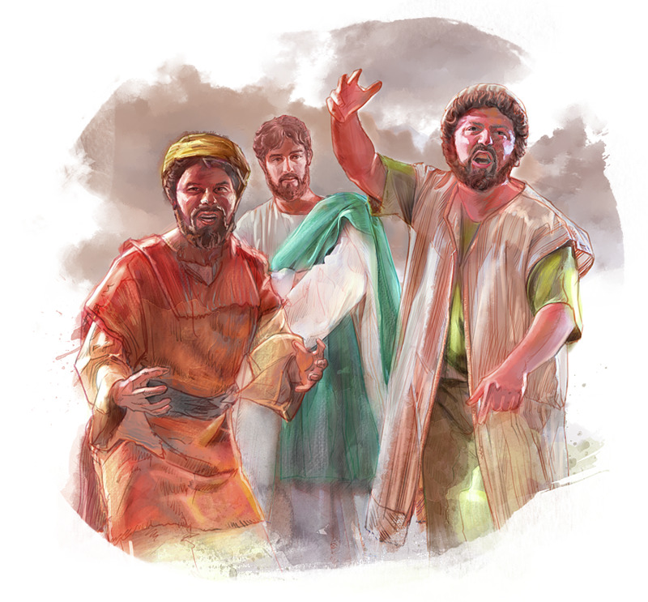
Biografía.
Jesús apodó a Juan y a Santiago como "Boanerges", que significa "hijos del trueno", por su ardiente carácter.
"

Slide 9
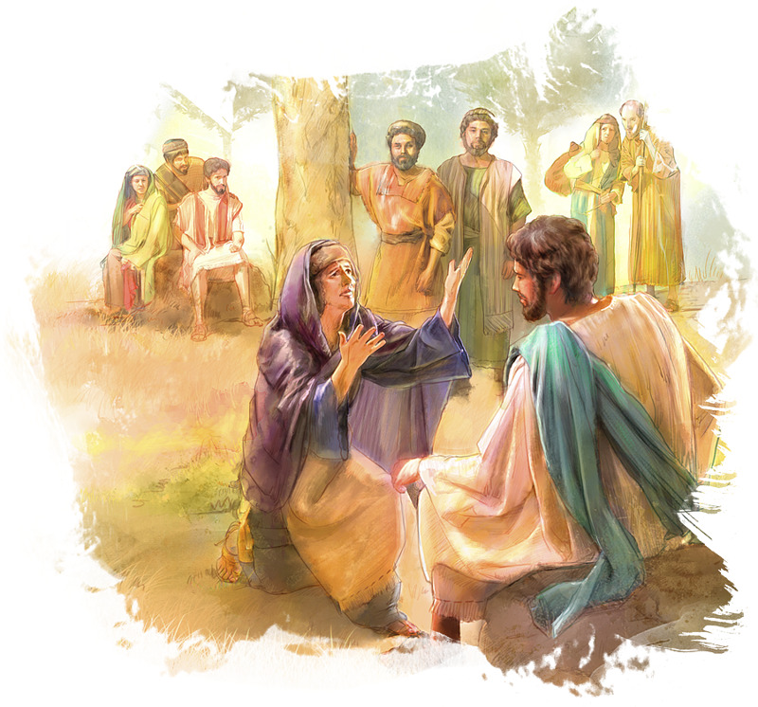
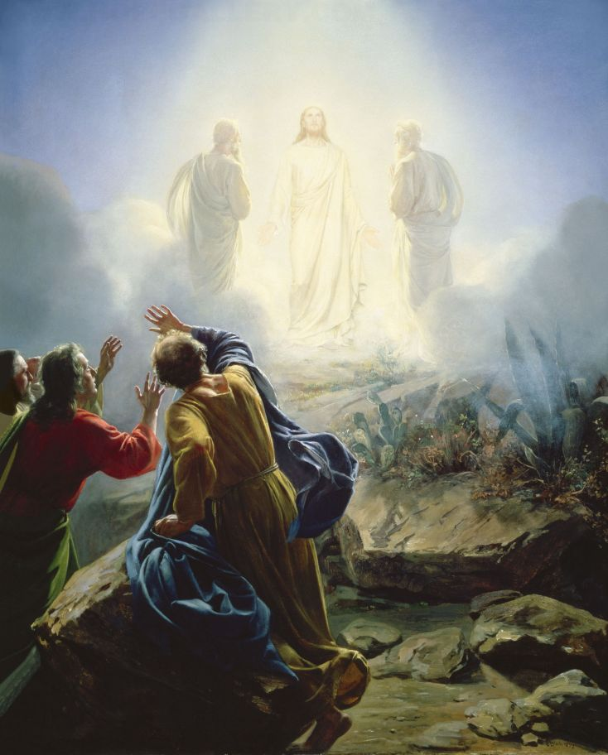
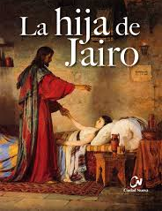
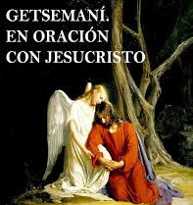
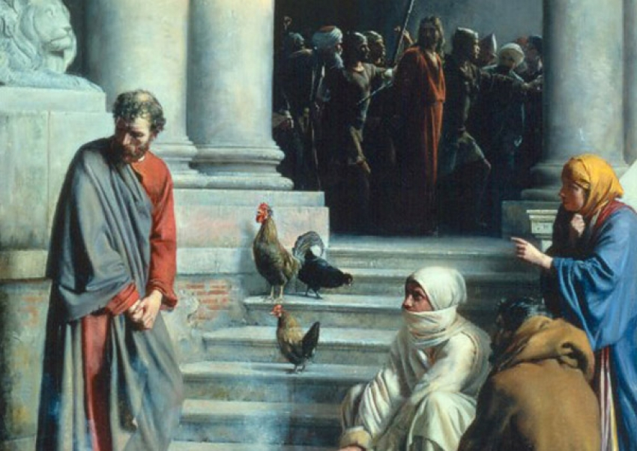
Biografía.
"
Su madre, fue quien se acercó a Jesús a pedirle que les concediera sentarse a Su derecha y a Su izquierda en Su Reino.
Transfiguración

Slide 10
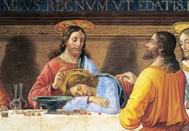
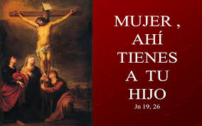
Biografía.
"

Slide 11
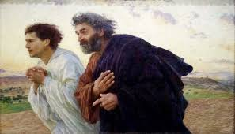
Biografía.
Juan fue uno de los primeros testigos de la Resurrección. Corrió al sepulcro más rápido que Pedro, lo esperó respetuosamente, y después entró y “vio y creyó”
"

Slide 12
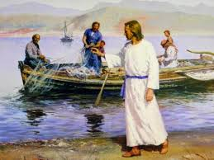
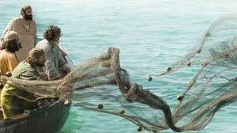
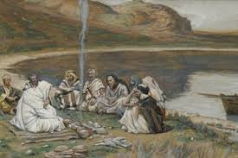
Biografía.
Juan es el que reconoció a Jesús cuando se apareció a los apóstoles junto al Mar de Galilea
"

Slide 13
Biografía.
"
Tras la resurrección de Jesús, San Juan Evangelista ocupó una posición relevante entre los discípulos.
Junto con Pedro, sufrió amenazas, persecución y cárcel por predicar sobre Jesús.
Fue enviado por la comunidad, junto con Pedro, a orar por los samaritanos que habían aceptado la Palabra de Dios.
Tras la Ascensión de Jesús y Pentecostés, predicó en Asia Menor, y se estableció en Éfeso, donde dirigió la Iglesia.
Participó en el Concilio de Jerusalén.

Slide 14
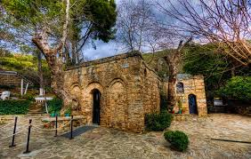
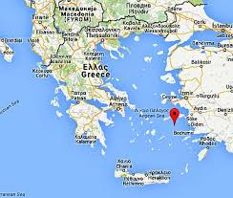
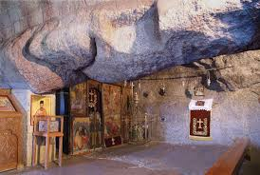
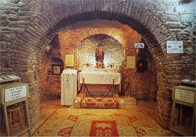
Biografía.
La Tradición afirma que Juan y María vivieron en Éfeso.
Después de la Asunción de María, y durante la persecución contra los cristianos, fue desterrado a la isla de Patmos, por el emperador Domiciano, donde escribió el Apocalipsis.

Slide 15
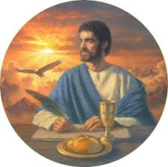
Obras
"
De su autoría son cuatro libros bíblicos: su Evangelio, tres Epístolas (Cartas) y el Apocalipsis, todos escritos en los últimos años de su vida.

Slide 16
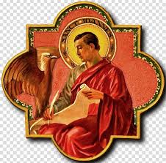
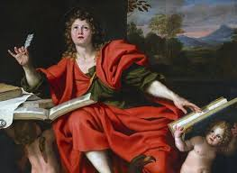
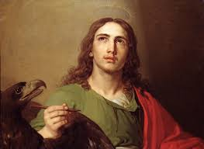
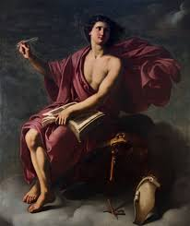
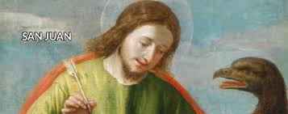
Iconografía
Se le suele representar joven y sin barba, sosteniendo un libro y con un águila como símbolo de la espiritualidad de sus escritos.
Normalmente viste manto rojo, color de la caridad, y túnica verde, color atribuido a la esperanza, la juventud y la vida. Otra de la simbología típica de San Juan Evangelista es que lo podemos encontrar con un libro y una pluma.
"

Slide 17
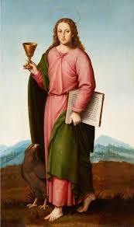
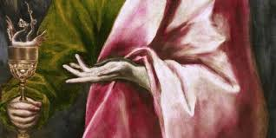
Iconografía
Otra de las representaciones tradiciones es el cáliz, a menudo emergiendo una serpiente de él. Esto se debe a que en la Historia de los Hechos se le desafió a beber de un cáliz envenedado para mostrar su poder. Primero oró y después bebió del cáliz, y no sufrió ningún daño.
Otros historiadores atribuyen el cáliz a su presencia en la Última Cena.
"

Slide 18
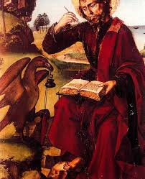
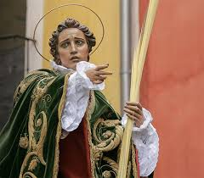
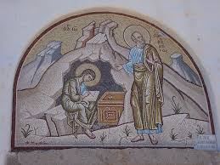
Festividad
Católicos: 27 de diciembre.
Ortodoxos: 26 de septiembre
"

Slide 19

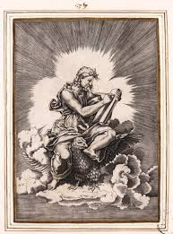
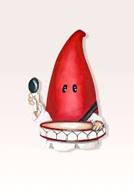
Patrón.
"
Juventud Cofrade.
Teólogos.
Escritores

